Slide 1

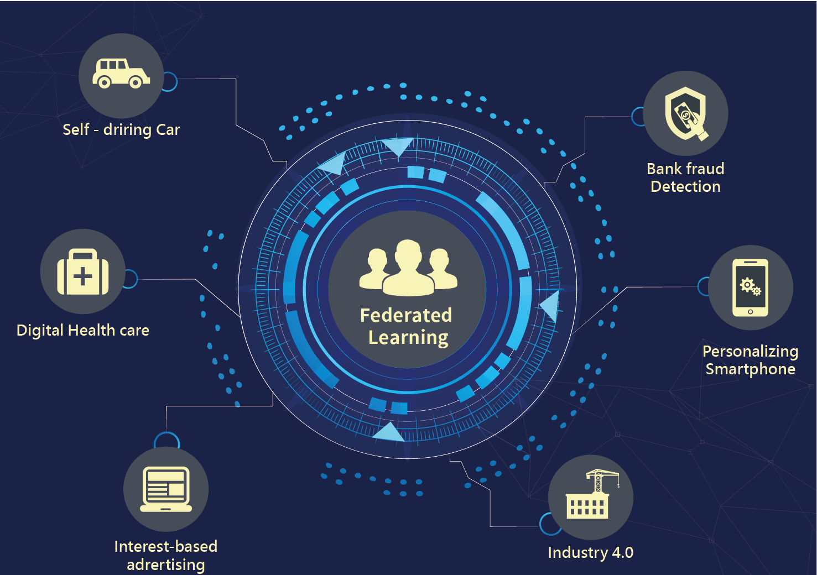
Federated Learning
目前Federated Learning最知名的應用在於『醫療產業』
『自駕車系統』也運用了一部分的Federated Learning，可以幫助自駕車更快速地去適應環境
Google 運用聯盟式學習的技術在『智慧型手機』，來讓客戶獲得更優秀的客製化操作體驗

Slide 2
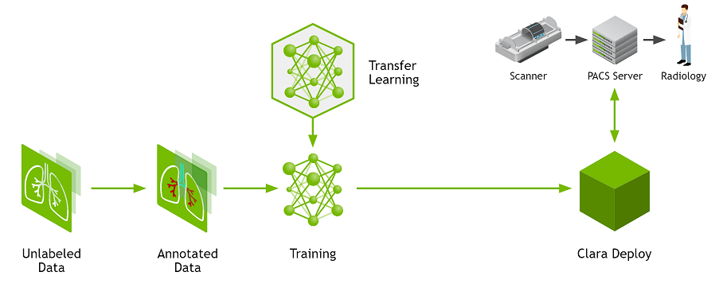
Federated Learning （Distributed Learning）
Federated Learning Comic Book

Slide 3
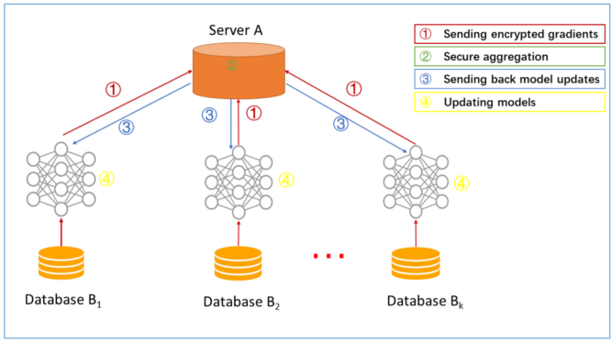
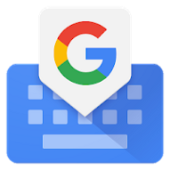
Horizontal Federated Learning
Notes:
橫向聯盟式學習適用於特徵重疊性高且樣本重疊少時的情境，比如不同地區的醫院，他們的業務相似（特徵相似），但病患不同（樣本不同）。
1.每個參與端（企業或設備用戶）利用自己的資料訓練模型，各自計算梯度，再將加密過的梯度修正量上傳至 Sever。
2.由 Sever 整合各參與端的梯度並且更新模型。
3.Sever 回傳模型更新後的梯度給各個參與端。
4.參與端更新各自的模型
Google 在 Android 的 Google Gboard 鍵盤中，採用了橫向聯盟式學習的技術。Gboard 主要會根據使用者打的單詞推薦下個可能打出來的單詞，來加快使用者的打字速度。導入在 Gboard 的聯盟式學習則會根據設備上的歷史記錄，在下一次迭代中改進模型的性能。

Slide 4
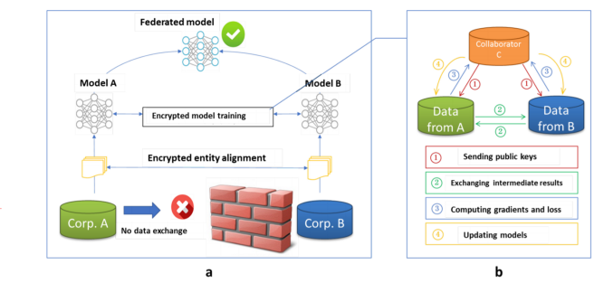
Vertical Federated Learning
Notes:
縱向聯盟式學習適用於樣本重疊多且特徵重疊少的情境，而其中某一方還擁有模型需要預測的標籤（label）。
比如同一地區的醫院和藥局，他們接觸的病患都為該地區的居民（樣本相同），但業務不同（特徵不同）。
基於隱私權規範與安全考量，不能直接公開交換數據。
因此， A與B需要利用加密樣本對齊的技術（Encrypted entity alignment）確認雙方共有的客戶，之後再利用這些數據進行加密訓練。
A：參與端 1、B：參與端 2、C：協作者
1.C 將公鑰發給 A 和 B（公鑰是用來加密的）。
2.A 和 B 分別計算和自己相關的特徵中間結果，並加密交互，用來求得各自梯度和損失值（loss）。
3.A 和 B 分別將計算後且加密的梯度修正量傳送給 C，同時 B 根據標籤計算損失值並把結果彙整給 C。
4.C 將解密後的梯度修正量分別回傳給 A 和 B，更新雙方的模型。

Slide 5
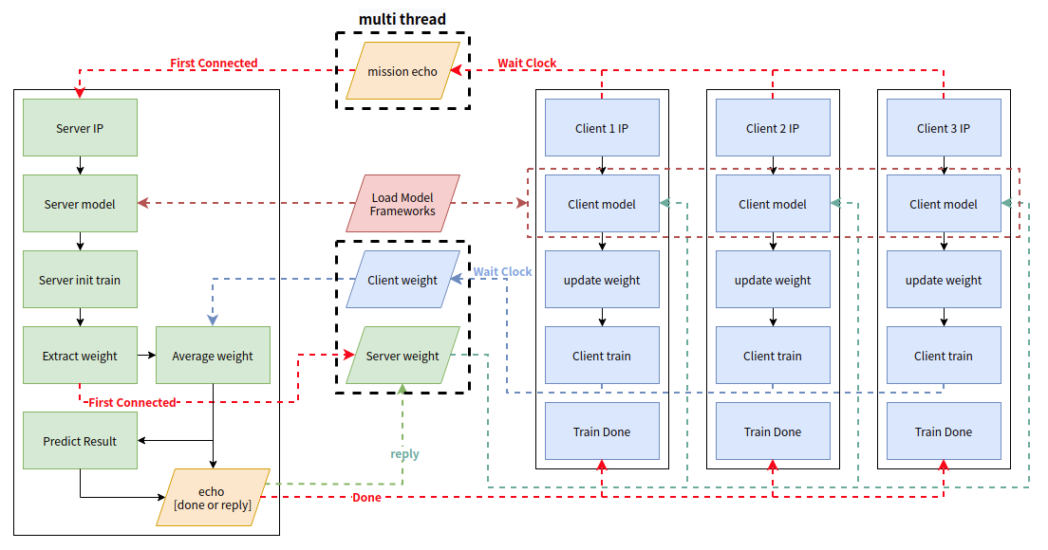
Pytorch Socket Federated Learning Architecture
https://github.com/IlikeBB/Distributed-model

Slide 6
Pytorch Socket Multi Connection
# 通過暫存所有連線的ip位置和socket協定用來處理後續傳遞資料. V
# 使用try, except來延遲socket協定進入無限迴圈的錯誤. V
# 通過clock time控制每次回傳和接收的時間. V
# 利用clock time把延遲過久的client暫停. V
# 動態偵測先加入的Clinet Port.
# 斷線發生時將Clinet Port刪除.
# 減少Thread Code的運算編寫，減少程式在Thread延遲過久.
# 通過Sleep time修正結束連線造成的IP Address佔用問題. V
# 達成訓練門檻時停止整個網路，停止Socket和儲存weight.
# 建立Thread Reply 和 Thread Send Def 降低Loop等待時間. V
total time = send(x+y+z) + reply(x+y+z) -> send(x+y+z)÷3 + reply(x+y+z)÷3
Notes:
client device

Slide 7
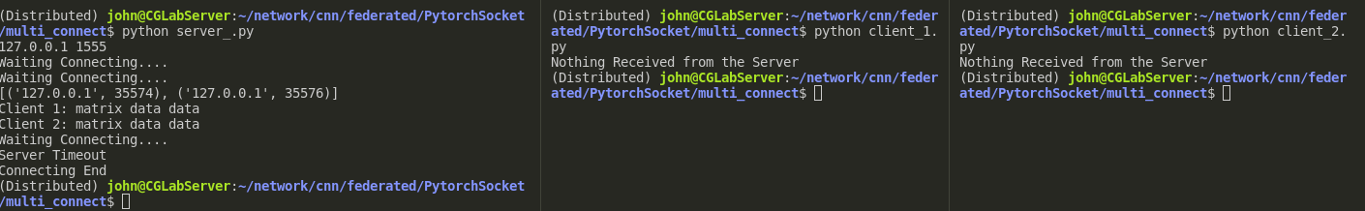
Multi Client 2 - (Use “thread” reply all clients.)

Slide 8
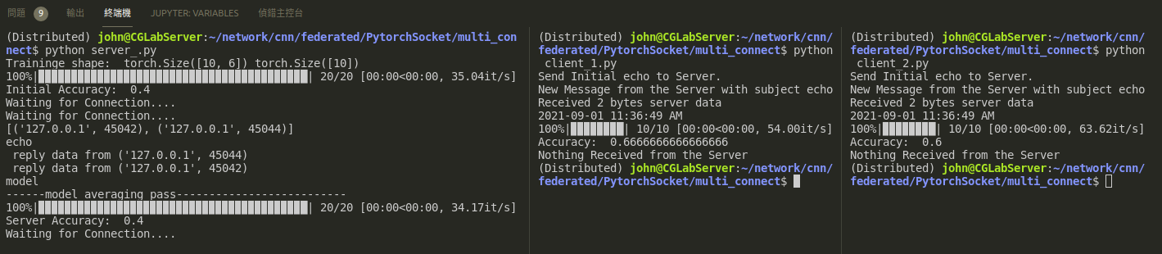
Multi Thread Socket

Slide 9
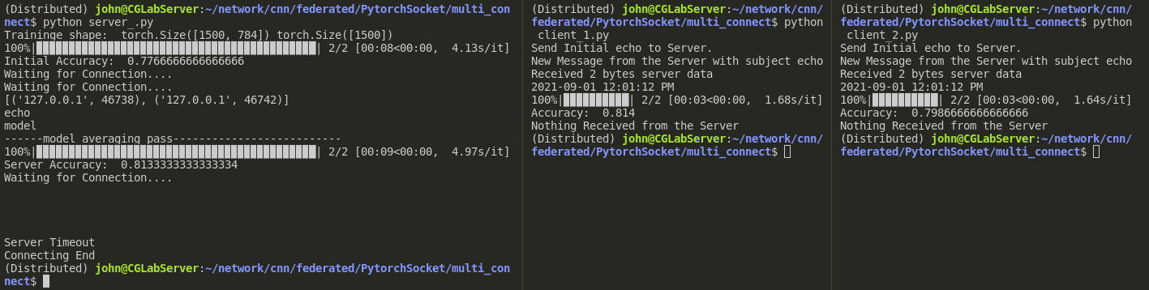
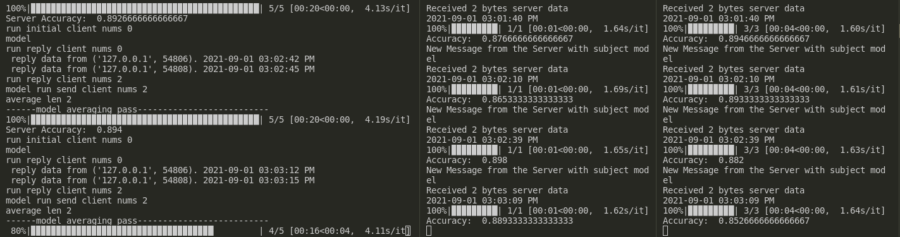
Multi Thread Socket - MNIST Dataset

